Slide 1


E-PyeonHan World

Slide 2

The E-PyeonHan World Team
1
2
3
Hakrim Lee
Jieun Hur
Jiyeon Heo
Team leader
Coding
PPT
Presentation
Coding
PPT
Presentation

Slide 3
Agenda
프로젝트 기획의도
홈페이지 주요메뉴
화면구성
홈페이지 시연
Q & A

Slide 4

프로젝트 기획의도
아파트 홍보
예비 입주자들을 위한 홈페이지 개설

Slide 5

홈페이지 주요메뉴

Slide 6
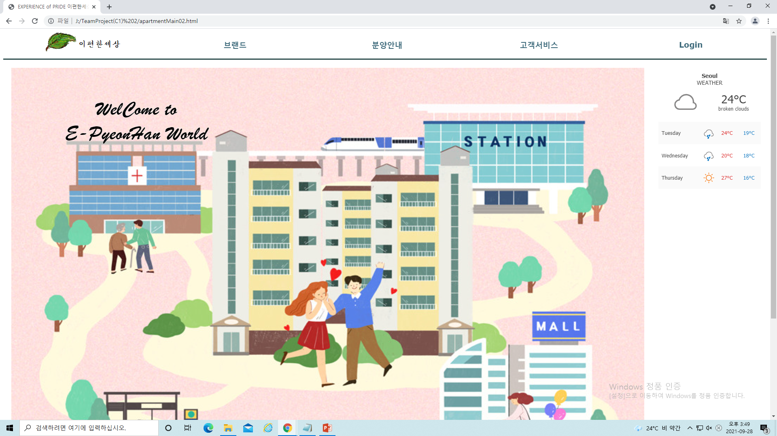
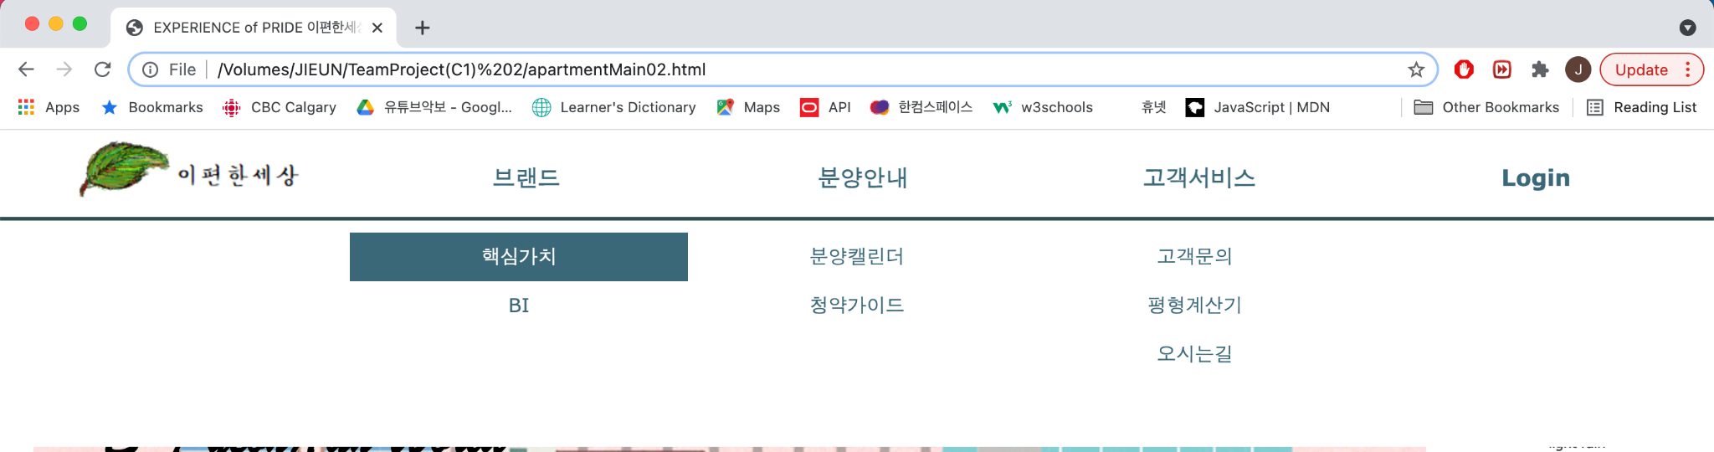
화면구성 - 메인화면

Slide 7

홈페이지 시연

Slide 8

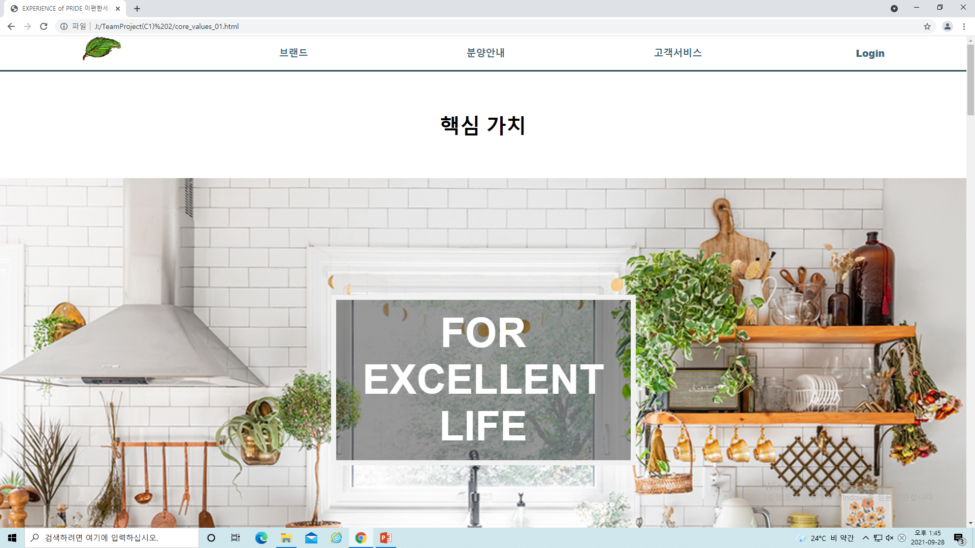
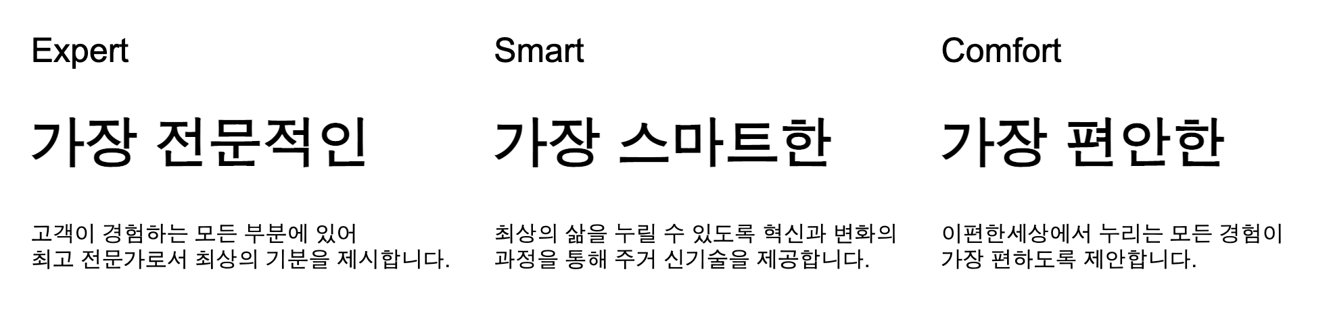

화면구성 - 브랜드(핵심가치)

Slide 9
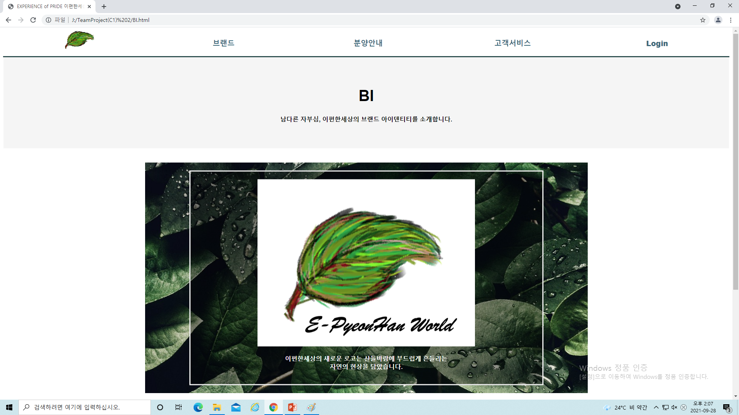

화면구성 – 브랜드(BI)

Slide 10
홈페이지 시연

Slide 11
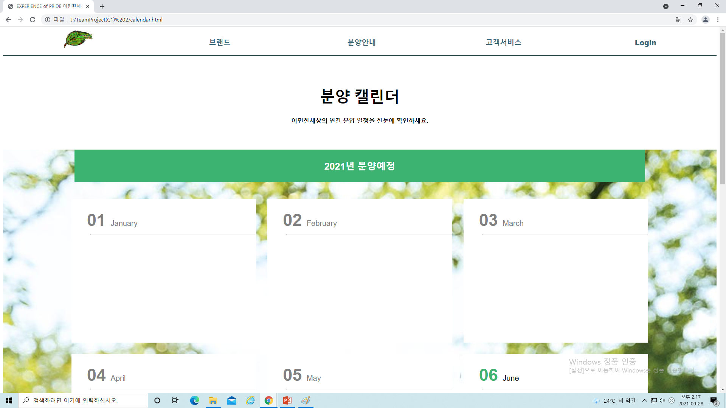
화면구성 – 분양안내(분양캘린더)

Slide 12
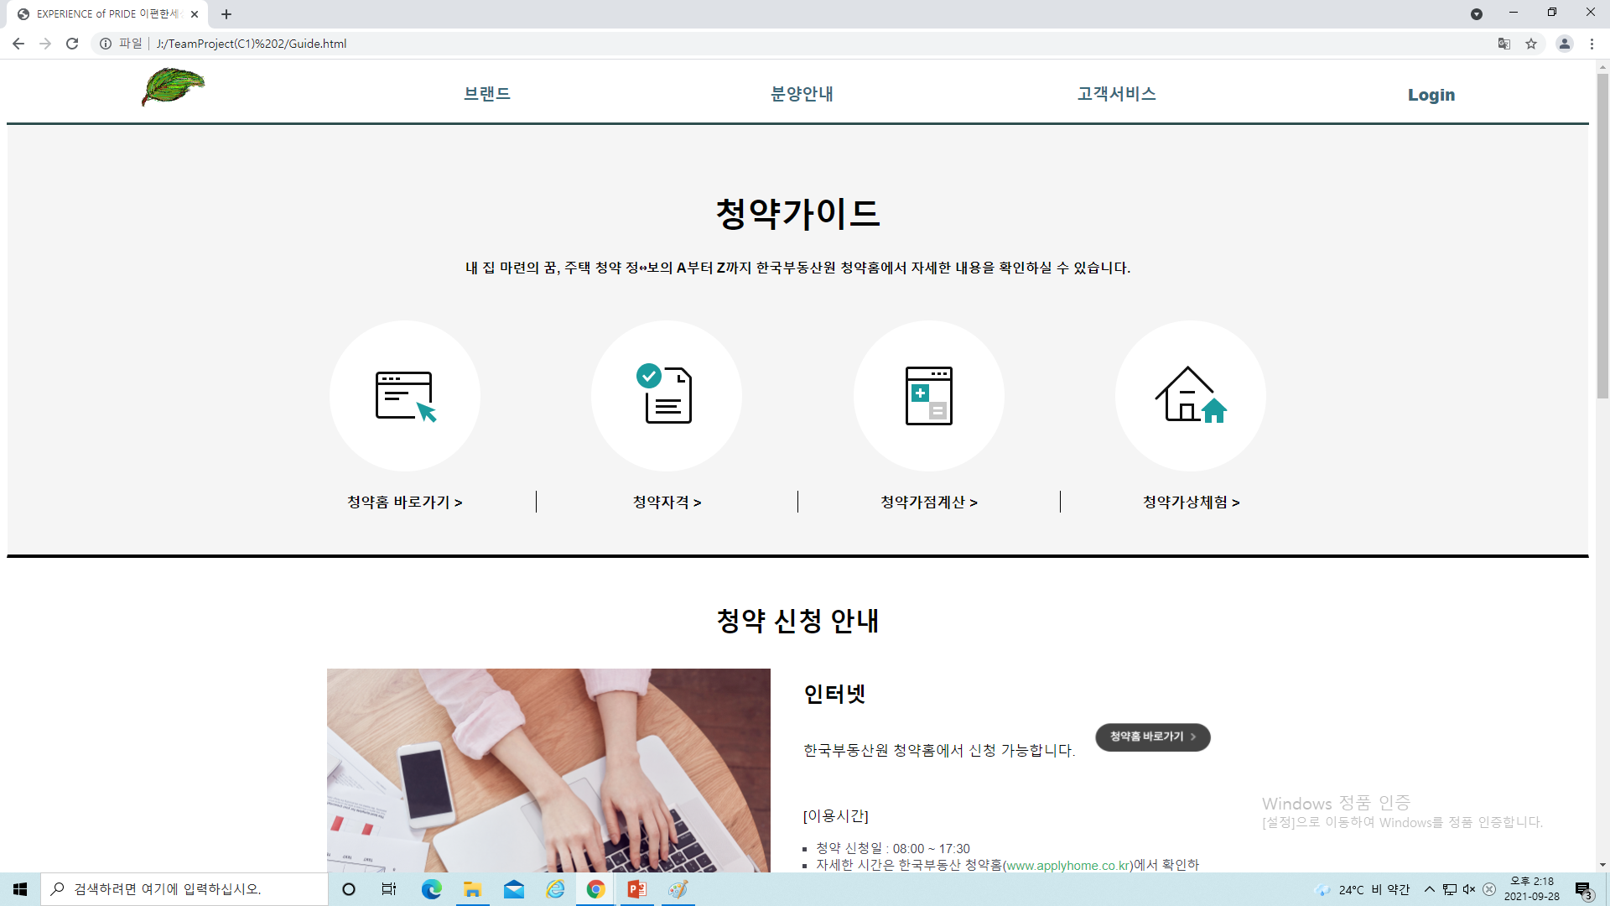
화면구성 – 분양안내(청약가이드)

Slide 13
홈페이지 시연

Slide 14
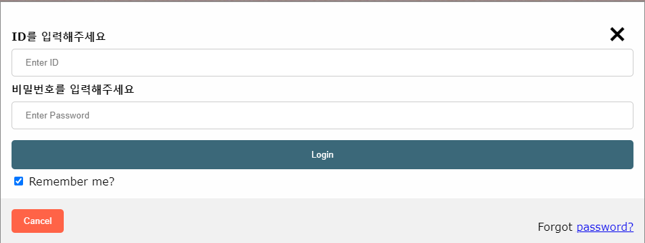
화면구성 – 로그인

Slide 15
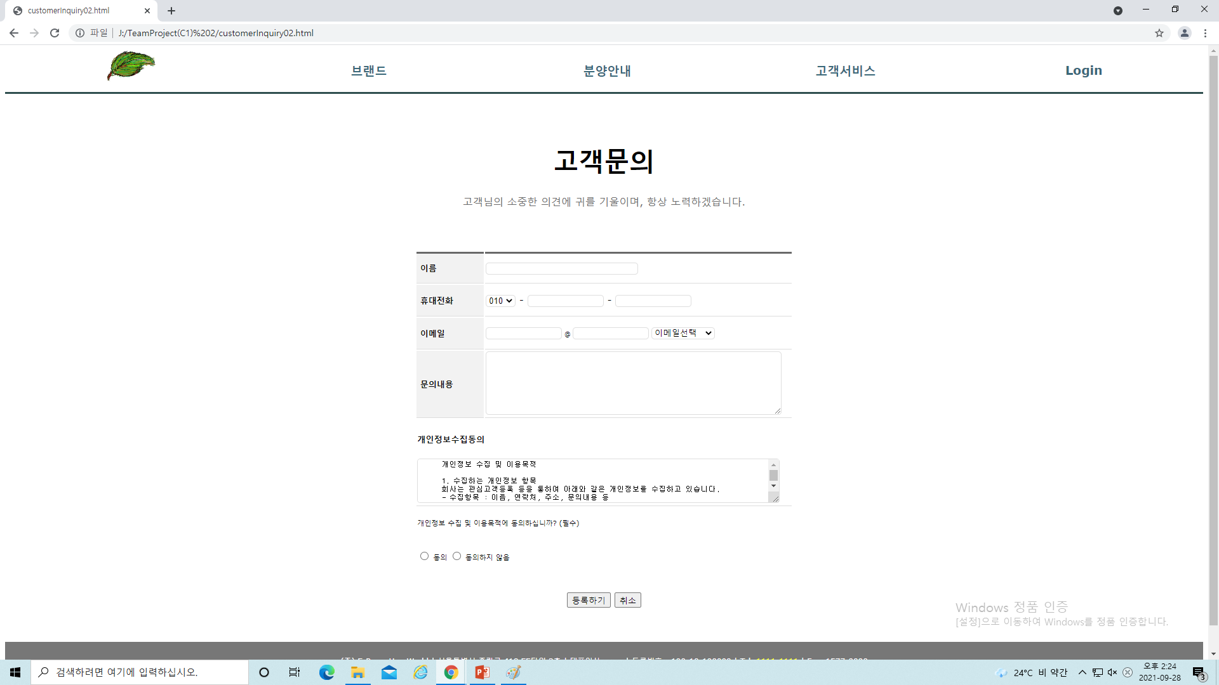
화면구성 – 고객서비스(고객문의)

Slide 16
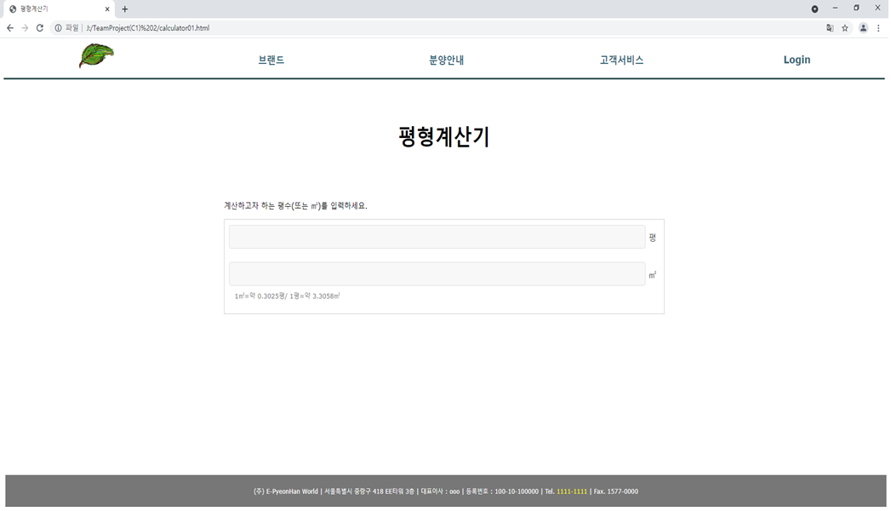
화면구성 – 고객서비스(평형계산기)

Slide 17
홈페이지 시연

Slide 18

Questions?

Slide 19
Thank you!

